Slide 1
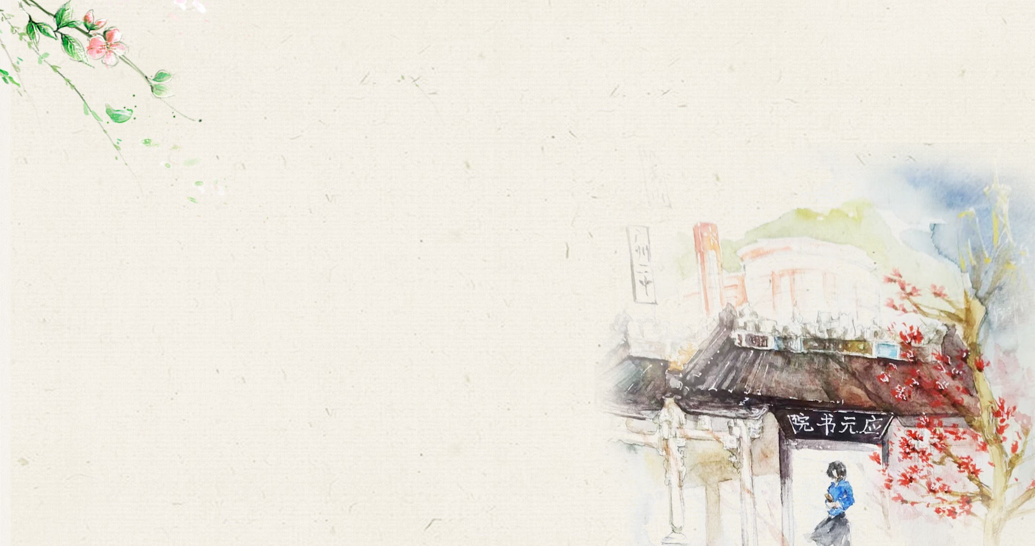

数学地观察，数学地思考
问题的提出和问题的解决

Slide 2

数学家的眼光：问题是数学的心脏
问题1：你能找出三个数，使它们的和等于它们的积吗？
问题2：除此之外，上述问题还有没有其他的解？

Slide 3
数学家的眼光：提出一个问题比解决一个问题更重要。
问题3：你能找出两个数，使它们的和等于它们的积吗？
问题4：你能找出四个数，使它们的和等于它们的积吗？
问题5：你能找出n（n是正整数）个数，使它们的和等于它们的积吗？

Slide 4
初中生会做的高考题

Slide 5
初中生会做的高考题

Slide 7
分类（情况）讨论

Slide 8
小试牛刀

Slide 9
做一题，悟一理。

Slide 12
以形助思
1．某校为拓展学生在音乐､体育､美术方面的能力，开设了相应的兴趣班.某班共有34名学生参加了兴趣班，有17人参加音乐班，有20人参加体育班，有12人参加美术班，同时参加音乐班与体育班的有6人，同时参加音乐班与美术班的有4人.已知没有人同时参加三个班，则仅参加一个兴趣班的人数为（ ）
A．19 B．20 C．21 D．22

Slide 13
以形助解

Slide 14
具体与抽象

Slide 15
具体与抽象

Slide 16
方程与不等式

Slide 17
方程与不等式

Slide 18
方程与不等式

Slide 19
解三角形

Slide 20
解三角形

Slide 21
空间想象

Slide 22
空间想象

Slide 23
谢 谢！

Slide 24
1.1

Slide 25
1.1

Slide 26
1.1

